Slide 1
Художник Мороз
Сочинение-описание

Slide 2
Идёт - по деревьям шагает,
Трещит по замерзлой воде,
И яркое солнце играет
В косматой его бороде.

Slide 3
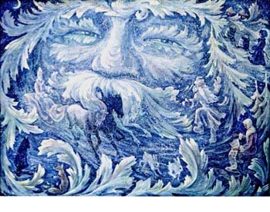
-Да, ходит Мороз по горам, по долинам, ходит в больших валенках, ступает тихо, неслышно. А сам всё посматривает по сторонам, то тут, то там свою волшебную картину поправляет.
Г. Скребицкий

Slide 4
Проснулся я утром, подбежал к окну и ахнул.За ночь художник Мороз преобразил всё вокруг.

Slide 5
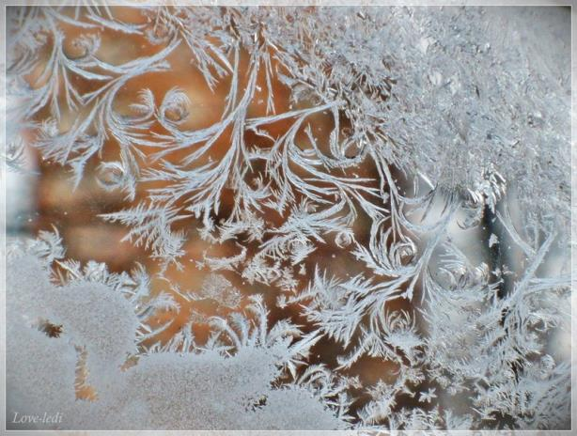
Какой это мастер на стёкла нанёс
И листья и травы заросли роз?

Slide 6
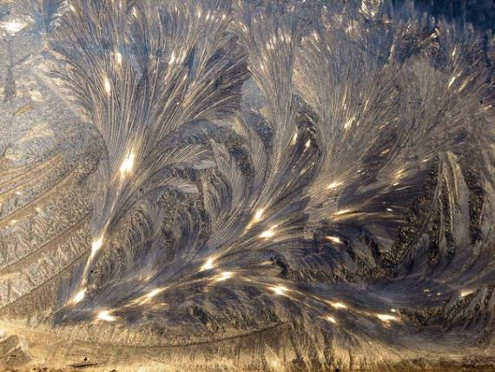
1.Волшебные узоры на стекле.
Узоры:
затейливые, причудливые, чудесные, волшебные.
Кружево, цветы, дворец.
Мороз: раскрасил, украсил, разрисовал, нарисовал.

Slide 7
2.Снежное покрывало.
Он кружится лёгкий, новый,
У ребят над головой,
Он успел платок пуховый
Расстелить на мостовой.
(Я. Аким.)
Под голубыми небесами, Великолепными коврами,
Блестя на солнце снег лежит.
(А. Пушкин)

Slide 8
Мороз укутал, покрыл землю, расстелил ковёр.
Снег засверкал, заискрился, переливается.

Slide 9
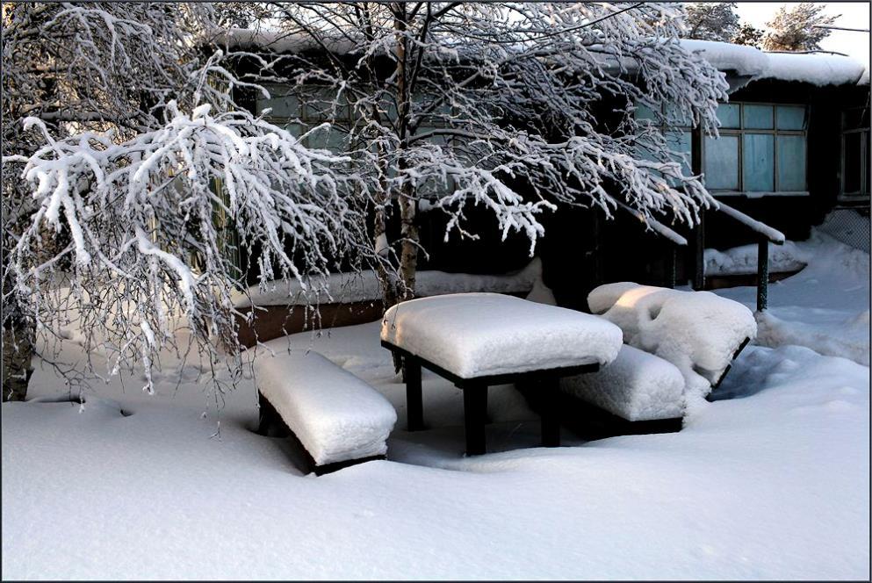
Подул я на стекло, лёд растаял. Выглянул во двор, а там…….

Slide 10
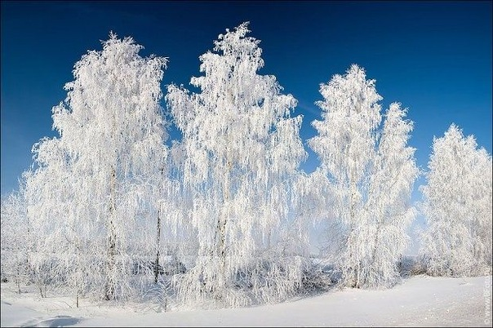
3. Мороз заколдовал деревья.
Деревья обсыпаны снегом, берёзы склонились макушками до самой земли и стали кружевными арками. (М, Пришвин)

Slide 11
Сковал, обсыпал, украсил, посеребрил….
Кружевные арки, как невесты….
На пушистых ветках
Снежною каймой
Распустились кисти
Белой бахромой.
С. Есенин

Slide 12
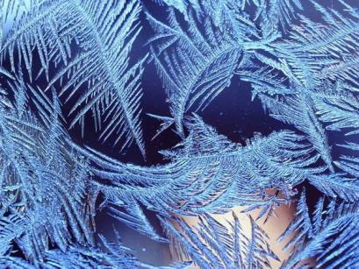
План
1.Волшебные узоры
на стекле.
2.Снежное покрывало.
3.Мороз заколдовал деревья.

Slide 13
Чудесная картина получилась у художника Мороза!

